Slide 1
RayTracing with DirectX 12
XD
AccelerationStructure
작성자 : 허재성

Slide 2
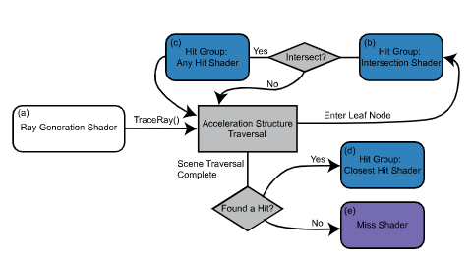
RTX API PipeLine
광선은 광선 생성 쉐이더에서 추적되고 가속구조를 통과한다.
순회하는 동안 광선은 가속 구조의 리프노드에서 프리미티브에 대해 테스트 되지만, 삼각형의 경우 교차 쉐이더는 하드웨어에서 수행되므로 테스트의 필요가 없다.
교차점이 발견되면 “모든 히트 쉐이더” 가 호출된다.
순회가 완료되고, 히트가 발견되면 히트 기하학의 “ 최근접 히트 쉐이더“ 가 호출된다.
그렇지 않을 경우, “미스 쉐이더”가 호출된다.
그 다음 쉐이더는 TraceRay() 호출자에게 제어를 반환하거나 재귀 추적 호출을 수행할 수 있다.

Slide 3
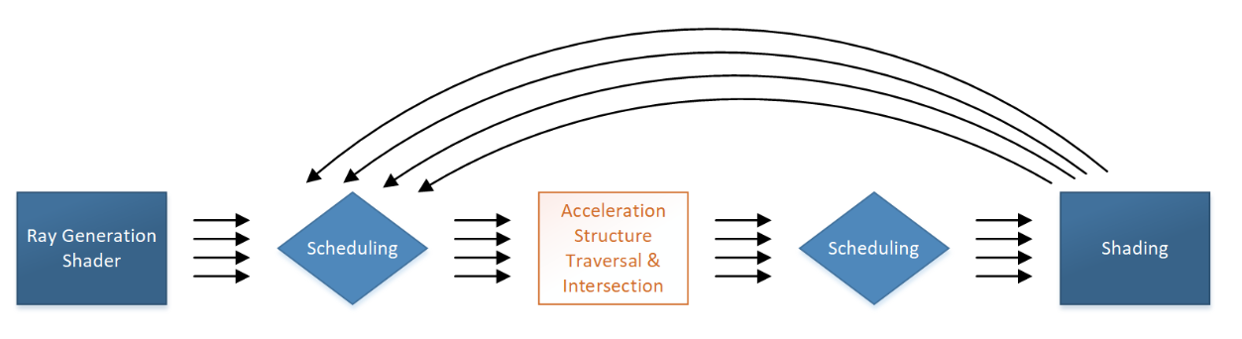
Scheduilling
Cpu의 자원배정을 적절히 하기위함을 목표로 한다.
작업은 고정기능 작업과 부분 혹은 완전히 프로그래밍이 가능한 작업의 조합이다.
가장 큰 고정기능 작업인 가속구조를 형성하여 광선 교차점을 효율적으로 찾는 것을 목표로한다.
셰이더의 영역에서 프로그래밍 가능한 작업
광선 생성
기하학에 대한 교차 결정
광선 교차처리(히트) 및 교차 미스

Slide 4
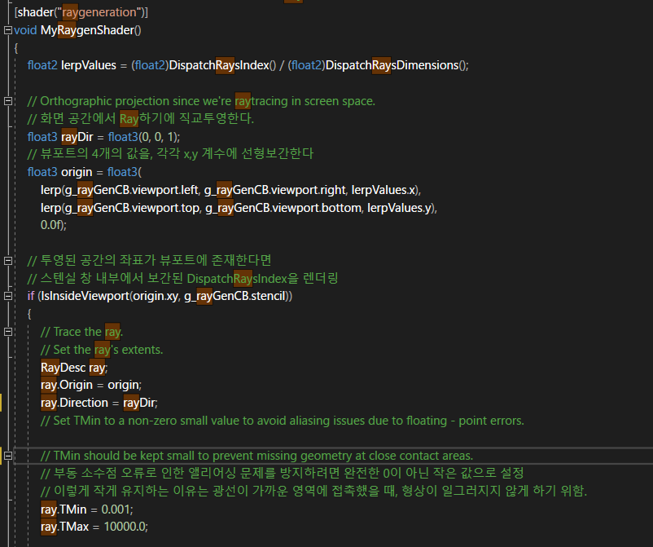
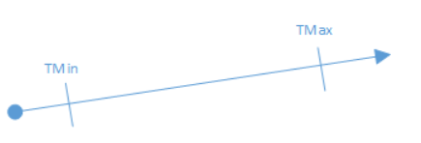
Ray
* 광선은 간격을 따라 T위치에서 교차가 발생할 수 있는 원점, 방향 및 간격[ Tmin – Tmax ]이다. * TraceRay() 호출자에게 표시되는 사용자 정의 Payload와 함께 제공된다. * Tmin의 값은 광선의 수명이 있는한 고정적이며, 교차점이 발생될 경우에 Tmax를 줄인다. * 즉 Tmax는 광선이 현재 가장가까웠던 교차지점을 나타내는 지표이기도 하다.
Raytracing.hlsl

Slide 5
Stream
쉐이더 출력은 UAV(순서없는 접근 뷰)를 통해 색상 결과를 출력한다. - D3D12_CPU_DESCRIPTOR_HANDLE uavDes.. - D3D12_DESCRIPTOR_HEAP_TYPE_CBV_SRV_UAV - inline void AllocateUAVBuffer(*device, buffersize,**resourse,resource state, name)

Slide 6
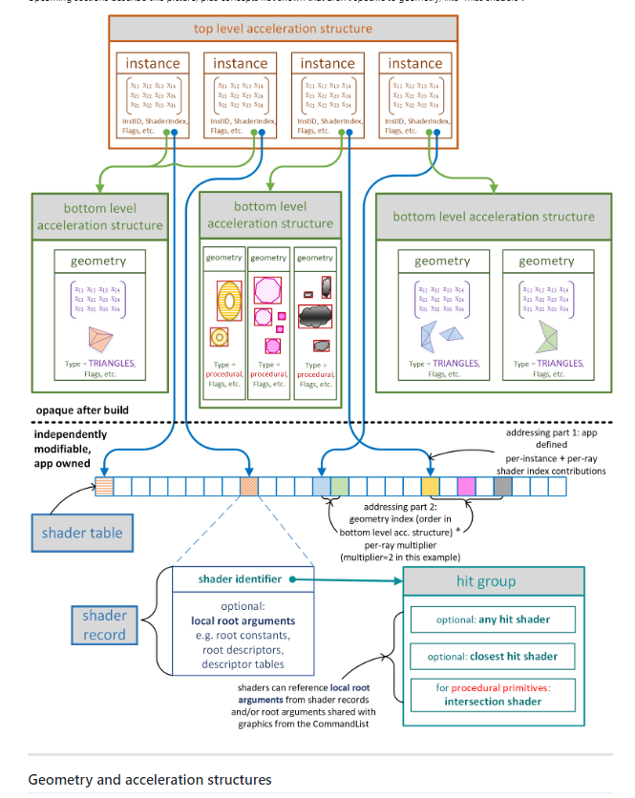
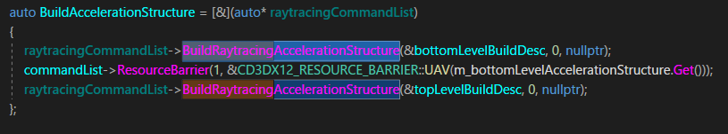
AS ( Acceleration structure )
* Bottom Level AS단계 에서는
단일 지오메트리 유형만 포함할 수 있다. * 각 Level에서 지오메트리에 대한 집합의 정의가 주어지면
CommandList에서는 BuildRayTracingAS()를 호출하여 가속구조
를 빌드하도록 시스템에 요청하여, 광선이 지오메트리와 교차하는데
사용된다.
Top Level AS 는 시스템이 광선을 추적하는 대상을 나타내며,
애플리케이션은 toplevelAS를 동시에 사용하여 관련쉐이더에
입력 리소스로 바인딩할 수 있다.
- D3D12_RAYTRACING_ACCELERATION_STRUCTURE_BUILD_FLAGS
- D3D12_BUILD_RAYTRACING_ACCELERATION_STRUCTURE_INPUT
- D3D12_RAYTRACING_ACCELERATION_STRUCTURE_PREBUILD_INFOS

Slide 7
RayTracing with DirectX 12
XD
Shader
작성자 : 허재성

Slide 8
Shader Variety
1. 광선 생성 쉐이더 : 추적할 광선의 초기 세트를 생성하기 위함으로, 광선 추적기에 대한 진입점으로 호출된다. 2. 교차 쉐이더 : 삼각형을 제외한 지오메트리를 사용할 때, 사용자가 지정한 프리미티브와의 광선 교차를 계산하는데 필요로한다. 교차테스트는 하드웨어에서 수행되므로 삼각형 메쉬에는 필요가 없다. 3. 모든 히트 쉐이더 : 잠재적 교차를 필터링하는 데 사용할 수 있다. 4. 최근접 히트 쉐이더 : 광선을 따라 발견된 가장 가까운 히트에 대해 호출되며, 광선 페이로드를 통해 교차 정보를 계산하고 반환하거나 추가 광선을 추적할 수 있다. 5. 미스 쉐이더 : 히트가 발견되지않을 시에 호출되며, 발견되지 않을땐 기본 광선의 배경색을 반환하거나 폐색 되지않은 색상으로 표시한다.

Slide 9
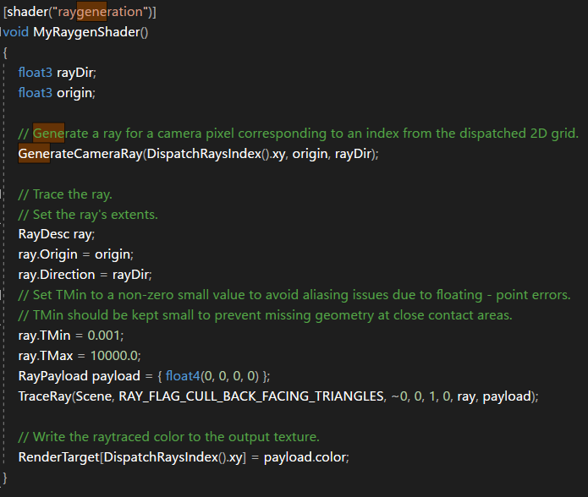
Ray Generation Shader
카메라 월드 공간을 생성하고
Tmin 과 max를 설정한다. 이때 Tmin은 부동 소수점
오류로 인한 앨리어싱 문제를 방지하기위해 완전한 0이
아닌 작은 값으로 설정한다.
광선 페이로드를 초기화하고
광선을 생성하기 위해 TraceRay()를 호출한다.
광선추적된 색상을 출력 텍스쳐에 쓰기위해,
다중 렌더 타겟을 설정하여, 페이로드 색상을 적용시켜준다.

Slide 10
Intersection Shader
- BottomLevel 가속구조의 형상에 대한 표현은 프리미티브를 포함하는 AABB(Axis Aligned Bounding Box : 축 정렬 경계 상자 )이다. - 경게상자와 광선이 교차할때 호출되는 쉐이더로 , 광선이 그 경계 상자에 닿을때, 교차 쉐이더를 실행하여 표면을 정의한다. - 쉐이더는 현재 상태의 T 값을 포함해, 다음 쉐이더에 전달할 교차점을 설명하는 속성을 정의하게 된다. - RAY_FLAG 설정되기도하고, 또는 적중이 되면 True를 반환, 거부되면 False를 반환한다. - 교차 쉐이더는 중복으로 실행될 수 있다. 즉 절차적 프리미티브에 대해 한번만 실행되는 보장이 없다.

Slide 11
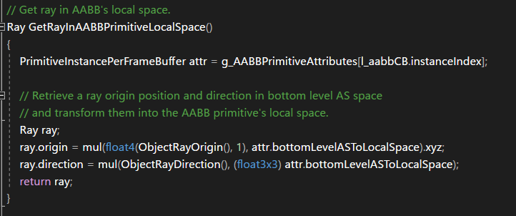
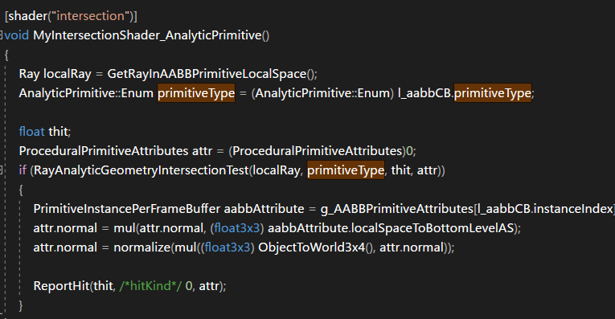
Intersection Shader [ DXR SAMPLE : Procedural Geometry]
광선의 정보를 BottomLevel가속구조에서의 로컬 좌표와 방향을 토대로 해주며,
절차적 프리미티브의 가하학적(경계상자) 속성 타입을 구한뒤,
교차 테스트를 진행합니다.

Slide 12
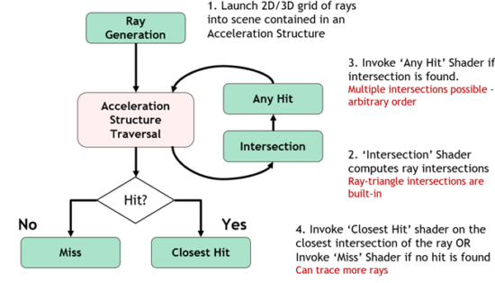
Any Hit Shader
모든 히트 쉐이더는 교차가 불투명하지 않을 때 호출되고, Payload(탑재량)의 매개변수를 선언해야한다. 또한 교차점 속성을 읽고, 페이로트(탑재량)을 수정하고, 히트 무시를 판단함을 표시한다. 쉐이더의 실행순서는 정의되어있지않으며, 적중 시에 해당 T값은 Tmax에 해당된다. 다른 쉐이더 유형과 달리 “모든 히트 쉐이더” 는 계산량이 폭발적으로 증가하기 때문에, 새로운 광선을 추적할 수 없지만, “최근접 히트 쉐이더” 는 새로운 광선을 추적할 수 있다.

Slide 13
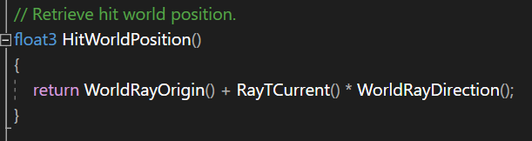
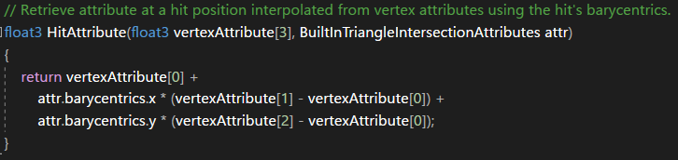

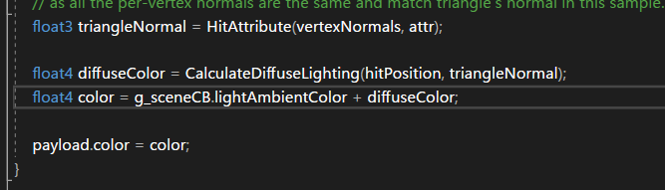
Hit Shader [ DXR SAMPLE : SimpleLighting ]
검색되는 히트쉐이더 월드좌표계를 반환한다. 광선 월드 좌표 + 광선의 현재 T(Tmax) * 정규화되지않은 방향을 반환한다.
적중된 위치의 중심축에서 사용되는 정점의 속성으로 부터 보간된 적중 위치속성을 업데이트한다.
적중될 삼각형의 베이스 정보를 가져오고, 삼각형 정점에 해당하는 정점 법선을 검색하고 법선을 계산한다.
계산된 법선의 정보를 Diffuse 조명색상을 기입하는데 사용하여 최종색상을 도출한다.
최종색상을 색상 탑재량(Payload)에 저장한다.

Slide 14
Miss Shader
형상과 교차하지않는 광선의 경우 지정된다.
광선 Payload를 수정하고 추가 광선을 생설할 수 있다.
사용가능한 교차 속성은 존재하지않는다.

